Slide 1
المقاييس التي تؤثر على صحّتنا
التعرّف على مختلف المقاييس التي تؤثر على صحّتنا

Slide 2

ما هي الصحة أصلا؟
تعرّفها منظمة الصحة العالمية (WHO) على النحو التالي:
الصحة هي وضعية الرّفاه الجسدي، النفسي والاجتماعي التامّة وليس فقط عدم وجود المرض.
Notes:
https://www.freepik.com/free-icon/healthy-lifestyle-logo_731426.htm

Slide 3
ما هي الصحة أصلا؟
الصّحة هي موضوع معقّد، وهنالك تأثيرات متبادلة.
مثلاً: الضغط والتوتر
الرّفاه الجسدي
الرّفاه العاطفي
مثلاً: الألم وقلّة النوم

Slide 4
العوامل التي تؤثر على صحّتنا
النشاط البدني
النوم
الطعام
ما الذي يمكنه أن يؤثر أيضا على صحتنا، بحسب رأيكم؟
Notes:
النقاط التي من الممكن طرحها: جودة الهواء، الضجيج، المواد الكيميائية، عوامل الضغط والتوتر (مثلاً: البطالة، الفقر والهجران) وحلول لتحسين الحياة (المظهر الجميل، الفن، أماكن قضاء الأوقات والمتنزّهات الملائمة للعمر)

Slide 5
العوامل التي تؤثر على صحّتنا
الإمكان التطرق إلى العوامل المؤثرة كمقاييس صحّة
مقاييس
بالإمكان تغييرها
بالإمكان قياسها

Slide 6
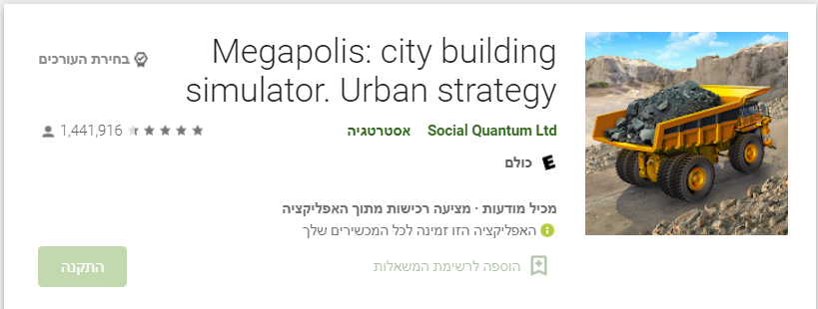
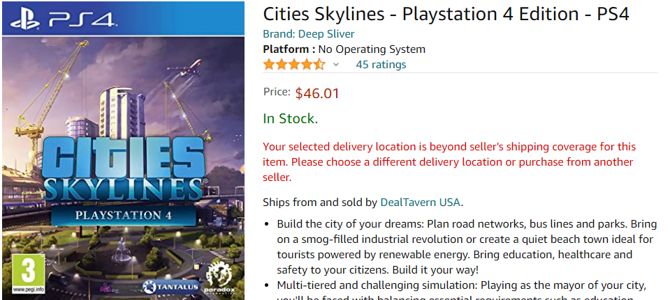

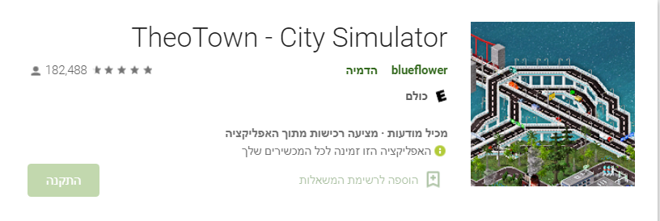
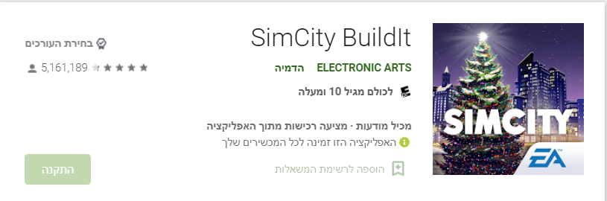
ألعاب محاكاة المدينة
ألعاب تحاكي بناء مدينة أو حضارة
في جميع الألعاب، هنالك مهمّة محددة للتنفيذ بواسطة موارد محدودة
Notes:
عند النّقر على الإمكانيات نصل إلى صفحة اللعبة، عند الضغط على زر الـ "التشغيل" نصل إلى فيديو عن اللعبة.

Slide 7
ألعاب محاكاة المدينة
في جميع الألعاب، هنالك مهمّة محددة للتنفيذ بواسطة موارد محدودة
المهمّة: بناء أفضل مدينة ممكنة
المدينة أفضل
المزيد من السكان الراغبين بالسكن فيها
هنالك دخل أكبر من الضرائب
بالإمكان شراء المزيد من الموارد

Slide 8

تجهيز بطاقات اللعبة
لو كنّا نرغب بتجهيز لعبة الهدف منها هو:
لكان علينا أن نقرّر:
هل هي لعبة لوحية أم بطاقات
كيف ستبدو (تصميمها)
ما هي القواعد والقوانين
ما هي المنتجات التي بالإمكان الحصول عليها
بأي منتجات سنبدأ
وغيرها المزيد والكثير من القرارات...

Slide 9
تجهيز بطاقات اللعبة
لو كنّا نرغب بتجهيز لعبة الهدف منها هو:
لكان علينا أن نقرّر:
هل هي لعبة لوحية أم بطاقات
كيف ستبدو (تصميمها)
ما هي القواعد والقوانين
ما هي المنتجات التي بالإمكان الحصول عليها
بأي منتجات سنبدأ

Slide 10
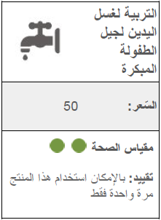
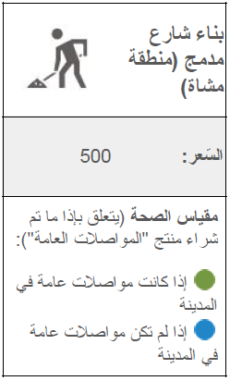
تجهيز بطاقات اللعبة
نحن نقرر: ما هي المنتجات التي بالإمكان الحصول عليها
نجهز 12 بطاقة للمنتجات:
منتجات معنوية وتربوية
مثل التربية لمختلف المجالات
منتجات ملموسة
مثل المتنزهات والطرقات
تكلف نقودا
تؤثر على الصحة
Notes:
سنركّز على الأمثلة لاحقاً

Slide 11
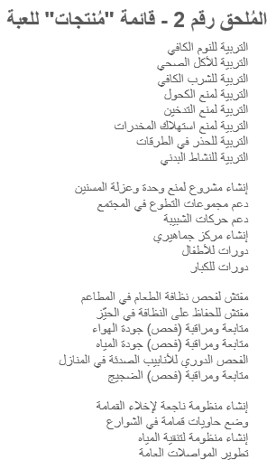
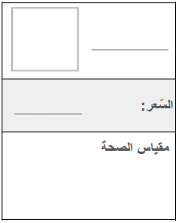
تجهيز بطاقات اللعبة
اختاروا من القائمة 12 منتجاً هاما/ مثيرة من الناحية الصحية
جهّزوا بطاقة لكل منتج:
اختاروا أيقونة (أو ارسموها)
قرروا ما هو السعر: 1 – 1000
(قدّروا سعر المكوّنات، العمل وما شابه)
اكتبوا تعليلكم في بطاقة التعليل

Slide 12
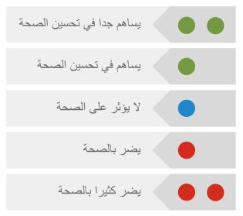
تجهيز بطاقات اللعبة
اختاروا من القائمة 12 منتجاً –
هاما/ مثيرة من الناحية الصحية
جهّزوا بطاقة لكل منتج:
معيار الصحة
قرروا ما هو معيار الصحة (قد يتغير بحسب الظروف المختلفة)
قرروا إن كانت هنالك قيود أو ارتباط للمنتج بمنتجات أخرى
اكتبوا تعليلكم في بطاقة التعليل

Slide 13
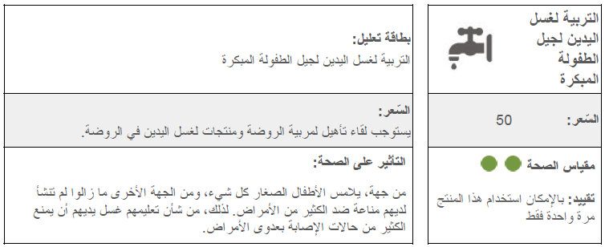
تجهيز بطاقات اللعبة
طاقة مُنتج وبطاقة تعليل نموذجية:
بطاقة تعليل
بطاقة منتج

Slide 14
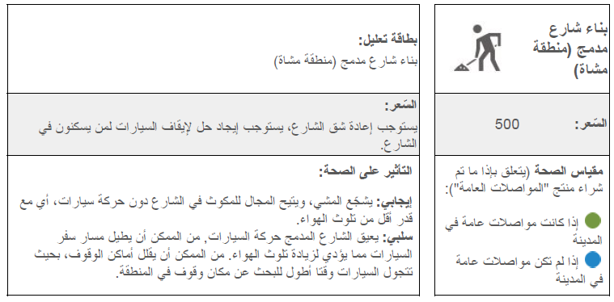
تجهيز بطاقات اللعبة
طاقة مُنتج وبطاقة تعليل نموذجية:
بطاقة تعليل
بطاقة منتج

Slide 15
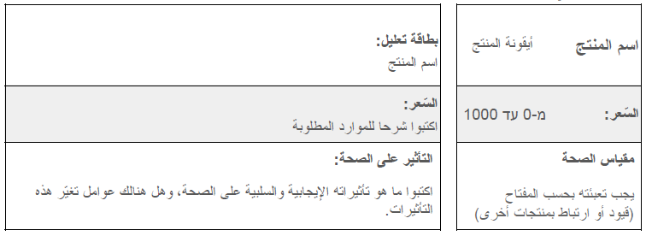
تجهيز بطاقات اللعبة
الآن دوركم: قوموا بصنع 12 بطاقة
مفتاح
20

Slide 16
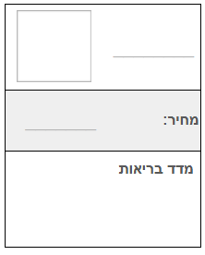
تجهيز بطاقات اللعبة
الآن دوركم
على كل مجموعة أن تعرض أمام الصف بطاقة واحدة قامت بإعدادها، وأن تشرح:
?
كيف اتخذتم القرار بالنسبة لقيمها (السعر، الصحة والقيود)
لماذا اخترتم هذه البطاقة تحديدا

Slide 17
العالم الحقيقي
تذكروا
بأننا كمواطنين نملك القدرة على محاولة التأثير على مقياس الصحة في البلدة التي نعيش فيها:
      من خلال الاختيارات التي نقوم بها
      (مثلا الذهاب إلى المدرسة سيرا على الأقدام أو ركوبا على الدراجة الهوائية)
      من خلال اختياراتنا الشخصية التي نقوم بها
      من خلال التوجه للسلطات من أجل تحسين الشروط
      (مثلا أن نطلب إضافة منشآت رياضية في المدرسة)

Slide 18
وفي النهاية، ماذا يحصل في بلدتنا؟
تلوّث الهواء في الشوارع: https://www.govmap.gov.il/?c=187711.94,691598.31&z=5&lay=SVIVA_MITKANIM
المُنشآت الرياضية: https://www.govmap.gov.il/?c=188003.21,691074.22&z=6&lay=SPORT&bs=SPORT%7C185928,692878
هل تعلمون؟
إذا قمتم بالضغط على "طبقات" في هذه الخرائط، بالإمكان إيجاد المزيد والكثير من طبقات المعلومات الإضافية.
Notes:
התמקדו ביישוב שלכם במפות השונות

